Slide 1
Двадцяте жовтня
Класна робота
Патріотичні мотиви творів Т. Шевченка, їхній героїчний пафос, зображення історичного минулого «Іван Підкова».

Slide 2
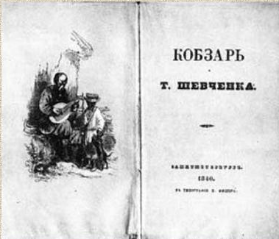
“Іван Підкова” – історична поема (1839, Санкт-Петербург)

Slide 3
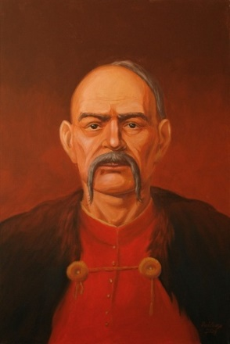
Іван Підкова
(?-16.06.1578)
Козацький отаман і господар Молдавії
“Був таким сильним, що не лише ламав підкови, а й таляри…”

Slide 4
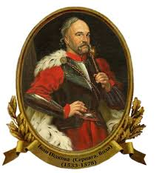
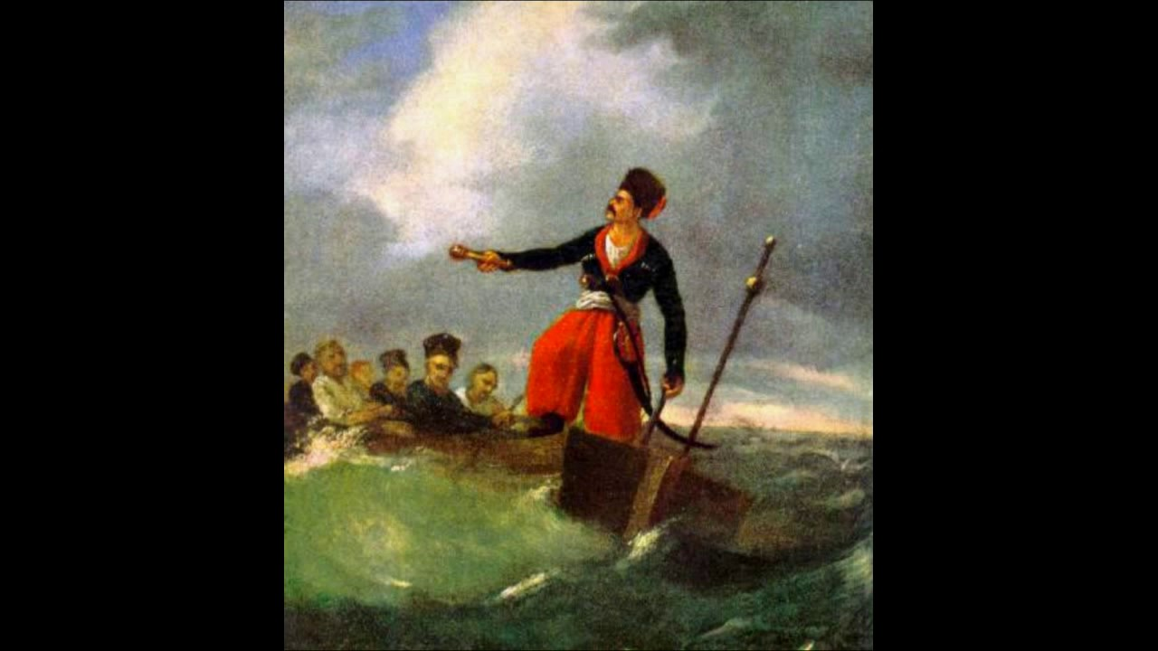
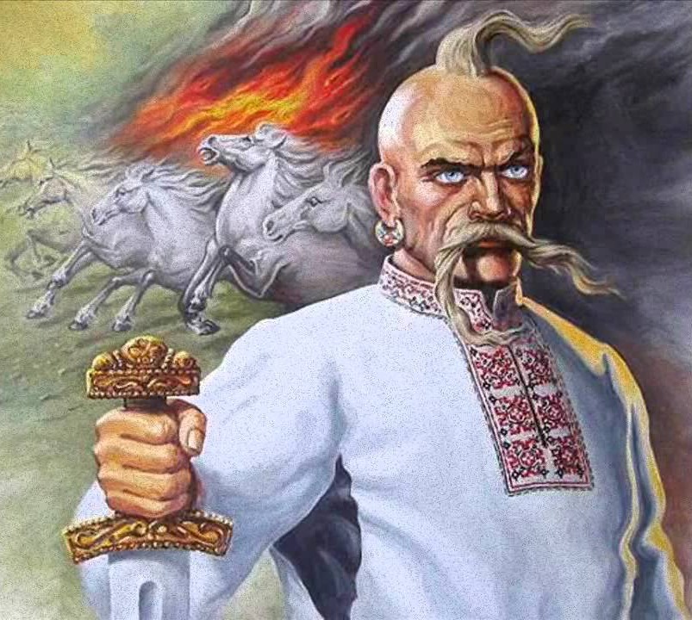

Slide 5
Тема:зображення спогадів діда про героїчну минувшину рідного краю, коли козаки на чолі з Іваном Підковою боролися з турецькими загарбниками. Ідея: возвеличення мужності, героїзму козаків та отамана Івана Підкови, їх сили волі, братерської дружби. Основна думка: ми повинні пишатися героїчним минулим України та її синами-козаками, на чолі яких були такі мудрі керівники, як Іван Підкова

Slide 6
Словникова робота
Байдак - великий човен; козацька назва – чайка.
Лиман – озеро на півдні України.
Китайка – різновид тканини, переважно синього кольору.
Рибалка – птах, який живиться рибою.
Синоп – турецьке місто на південному березі Чорного моря.

Slide 7
Художні засоби твору:
Рефрен : …
Метафори : …
Епітети : …
Порівняння : …
Риторичні оклики : …
Риторичні запитання : …

Slide 8
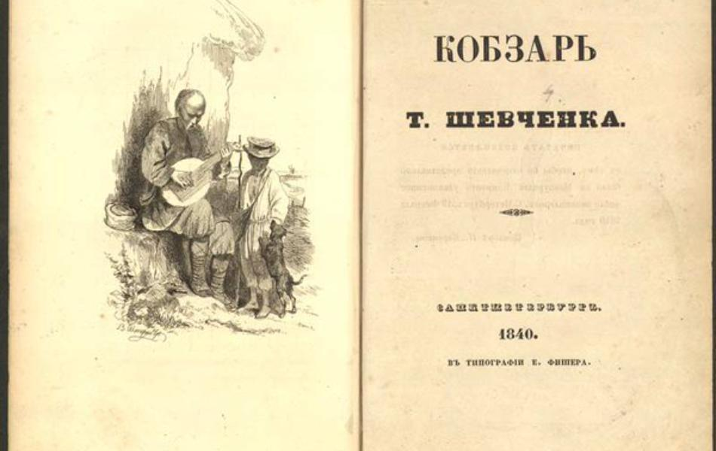
Відредагуйте вислів,
який був представлений на початку презентації
В своїй ……….. своя ………., І ………… і воля.
Т.Шевченко

Slide 9
“Незакінчене речення”
На сьогоднішньому уроці я …
Для мене сьогодні важливим було …

